Slide 1
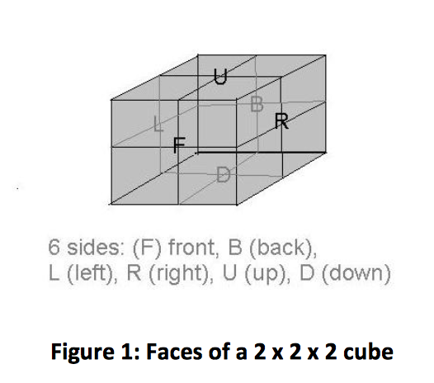

Slide 2
不能单纯地用方块的位置建模！因为方块还有朝向。
8个方块的位置可以任意互换，并且固定一个方块的朝向后其他7个方块都有3种朝向，因此2阶魔方所有状态的上界是：
这个界是不紧的！因为存在“非法位置”，这些是永远不可能从一个复原好的魔方旋转得到的。
在用群描述魔方的时候，要同时考虑到位置和朝向！

Slide 3
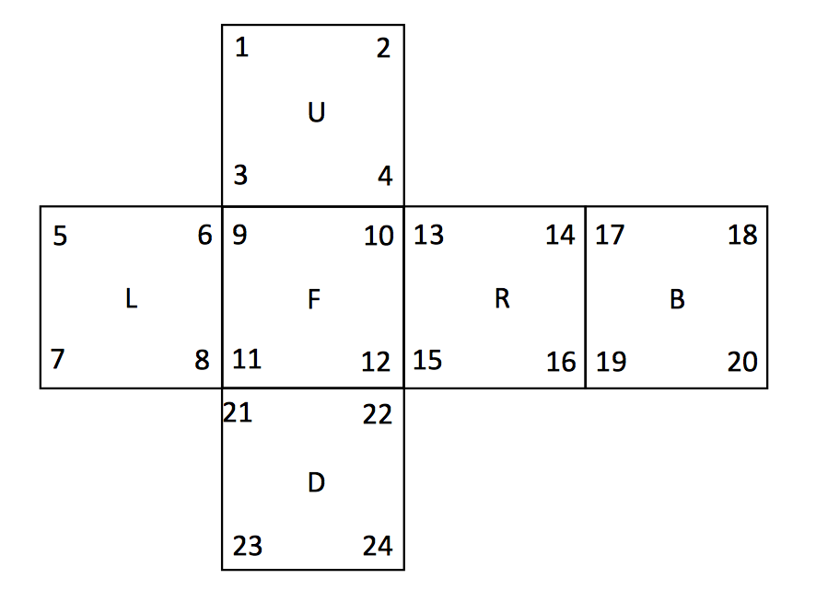
将每个小面作为元素编号：

Slide 4

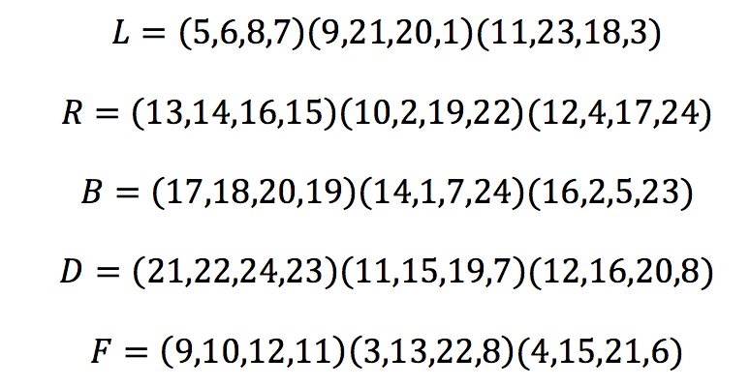
一共有6种非平凡操作！每一个操作都是3个4-cycle的乘积！

Slide 5

从还原态到当前态的操作序列，在连续进行操作的二元关系下，是一个群。
证明：（1）封闭性 两个操作序列前后进行还是操作序列
（2）结合律
(XY)Z = X(YZ)
成立。因为与这与排列是一样的。
（3）identity element就是保持不动.
（4）对操作X，X的逆是X^{-3}.
魔方的所有的合法位置对应一个排列，根据定义，有操作序列生成它。
为什么从还原态打乱的魔方都可以复原？
相应的操作序列在一个群中，故是有逆的！

Slide 6
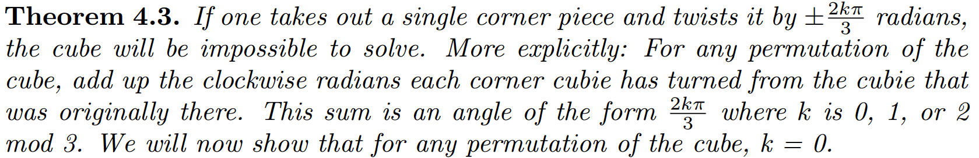

Slide 7
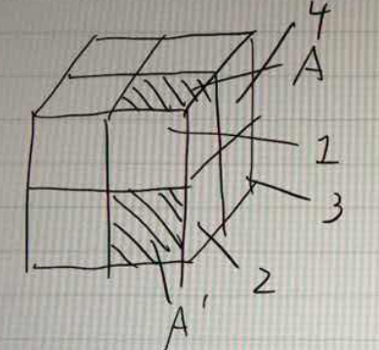
定义:
把魔方的顶面和地面涂黑，这样每一个小块均有一面为黑色。每经过一次旋转，小块的角度变化定义如下：
把未旋转前的小块在原地顺时针转动，使得其黑面与旋转后的该小块的黑面面向相同或相对方向所转动的角度。
如图，R逆时针旋转90°
1,3角度变化为2π/3
2,4角度变化为4π/3,或-2π/3
总的角度变化为０
容易验证，所有旋转的总角度变化均为０

Slide 8
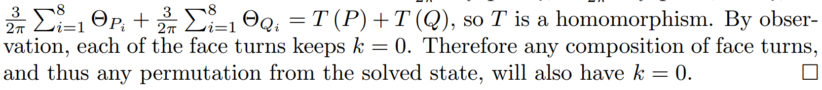
Now suppose P and Q are elements of C.

